Slide 1


Ежегодное совещание «Итоги работы газотранспортных обществ по эксплуатации линейной части магистральных газопроводов и конденсатопроводов ПАО «Газпром» за 2017 год и задачи на 2018 год. Положительный опыт, проблемы».
«Положительный опыт применения геосинтетических материалов на объектах линейной части магистральных газопроводов в 2016-2017 гг. Перспективы 2018г. – применение новых геосинтетических материалов - снижение затрат на строительство и эксплуатацию, повышение долговечности объектов строительства и ремонта».
Докладчик:
Михаил Михайлович Азарх,
Председатель совета директоров
ООО «ПРЕСТОРУСЬ».
ООО «Газпром трансгаз Самара», г. Самара, 2018 г.

Slide 2
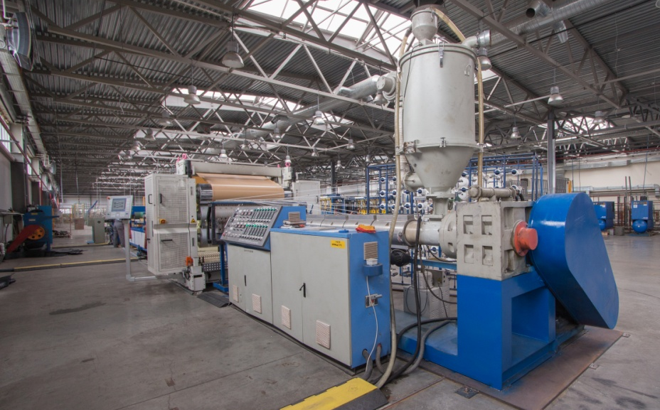
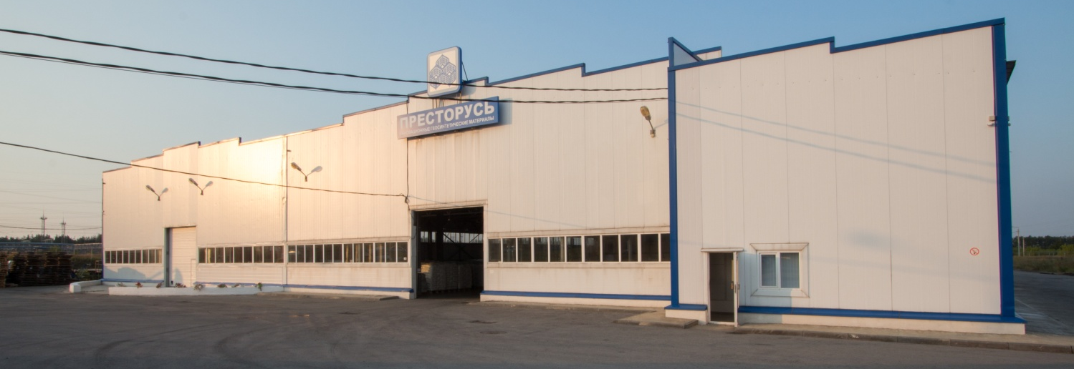
О КОМПАНИИ «ПРЕСТОРУСЬ»
Крупнейший производитель в РФ.
На рынке с 1998 г.
Завод в ОЭЗ «Липецк» площадью около 10 000 кв. м
Современное оборудование полного цикла.
Производительность свыше 10 млн. кв. метров в год.
Более 30 патентов, в т.ч. международные.
Международная сертификация производства
Система менеджмента качества ISO 9001:2008
ПРЕСТОРУСЬ поставляет в ПАО «Газпром» 70% пространственных полимерных решеток.
www.presto.ru

Slide 3
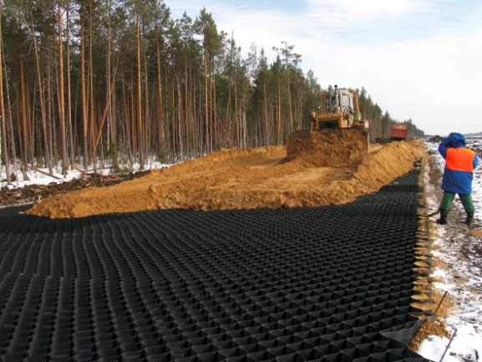
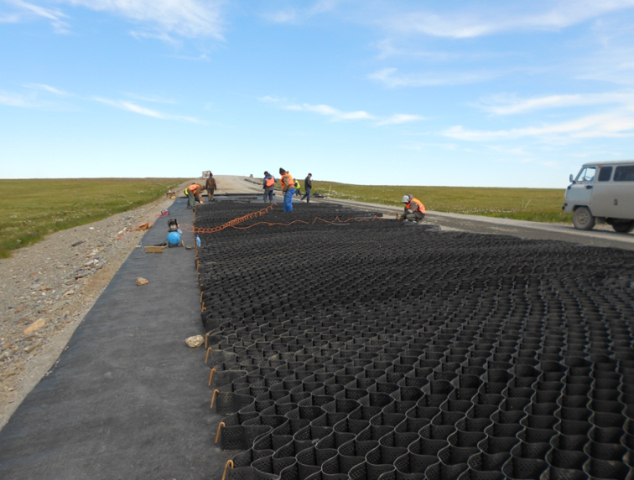
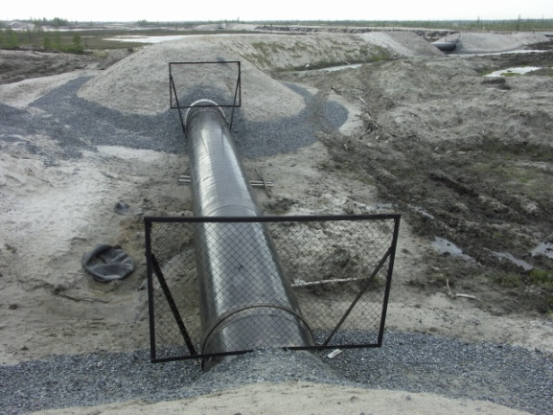
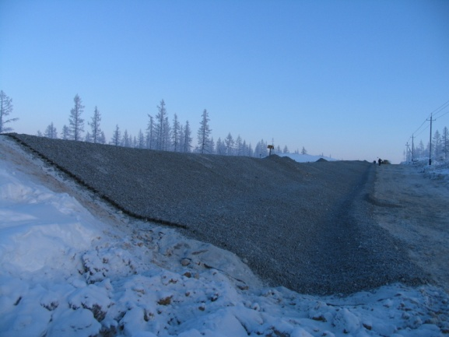
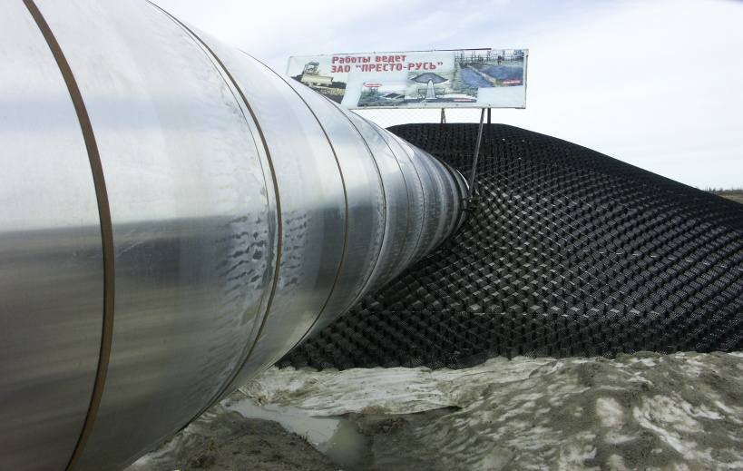
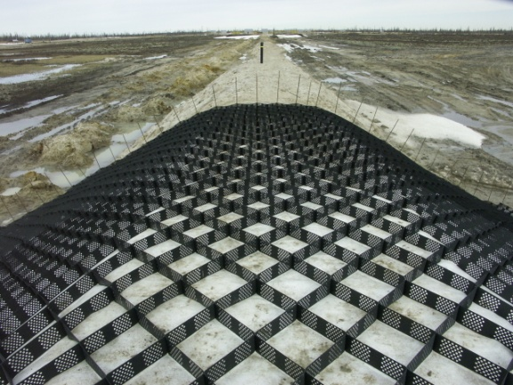
Геосинтетические материалы – важный конструкционный материал, применяемый при строительстве МГ.
Применение геоматериалов - долговечность, безаварийность, надежность объектов
в сложных природных условиях.

Slide 4
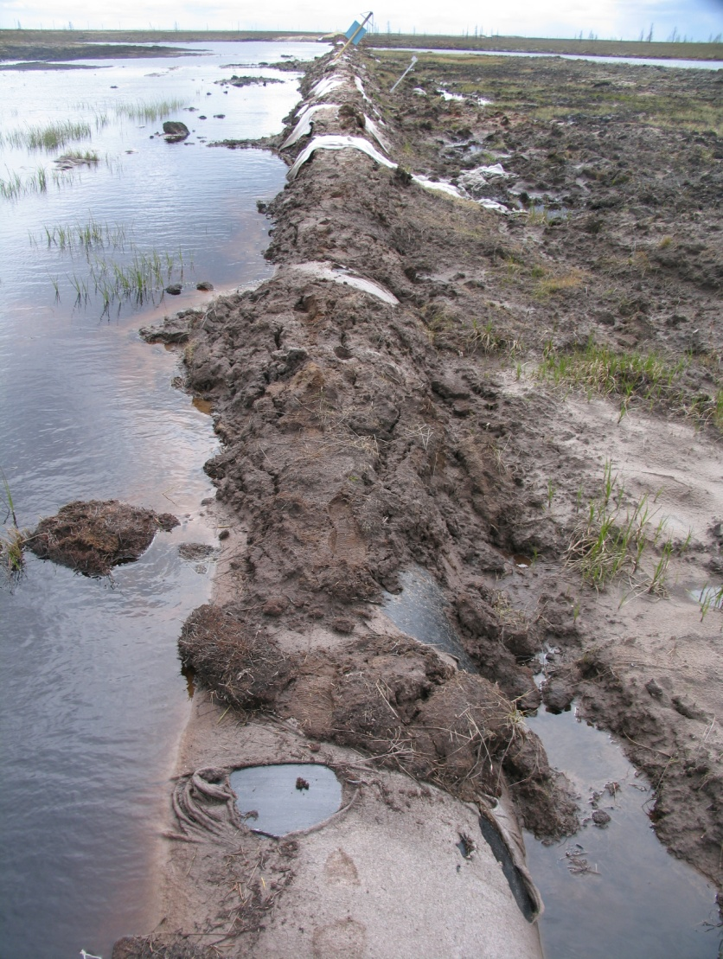
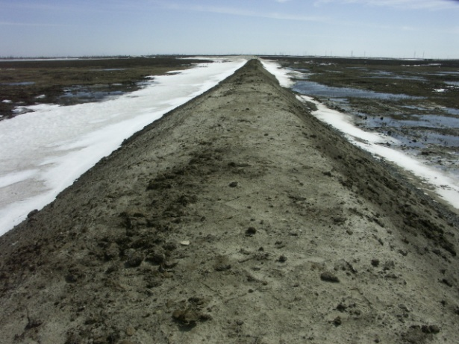
Геосинтетические материалы – важный конструкционный материал, применяемый при строительстве МГ.
БЕЗ ГЕОСИНТЕТИКИ
С ГЕОСИНТЕТИКОЙ
4

Slide 5
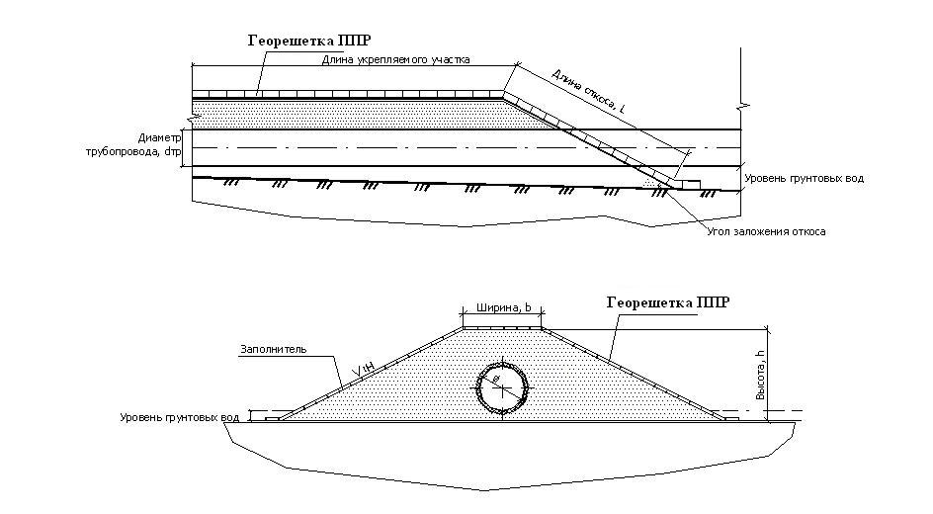
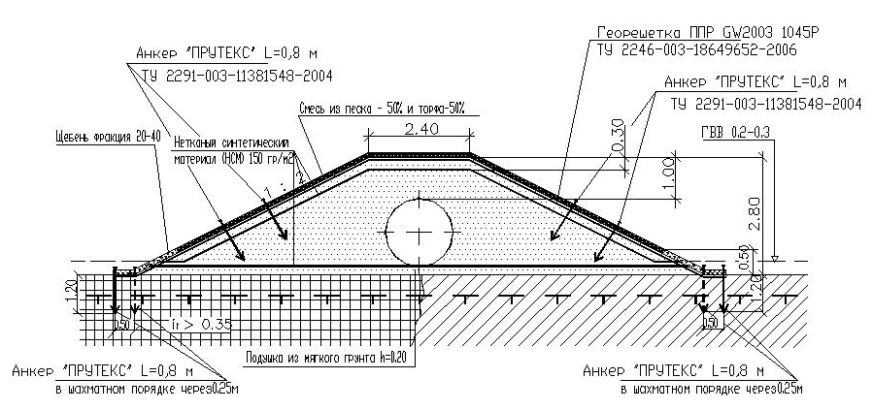
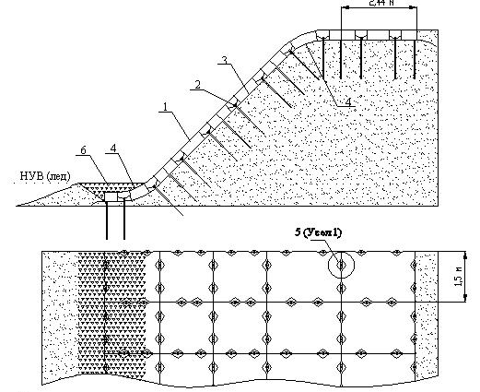
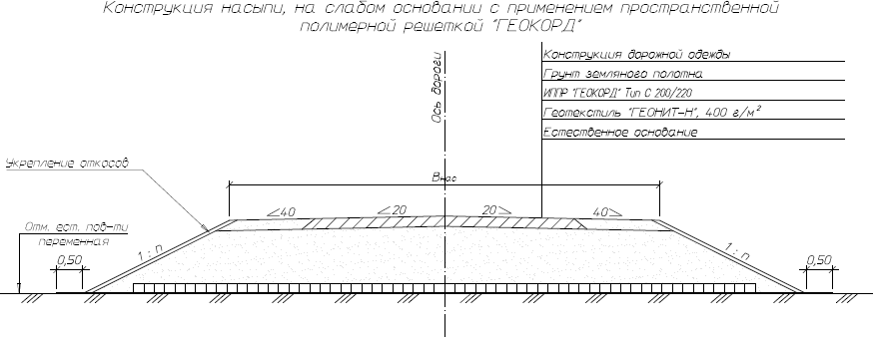
Основные конструкции с использованием геосинтетических материалов в ПАО «Газпром».
Укрепление узлов выхода трубопровода из грунта
Защита обвалования от поверхностной эрозии
Конструкции берегоукрепления
Устройство дорожной одежды
5
www.presto.ru

Slide 6
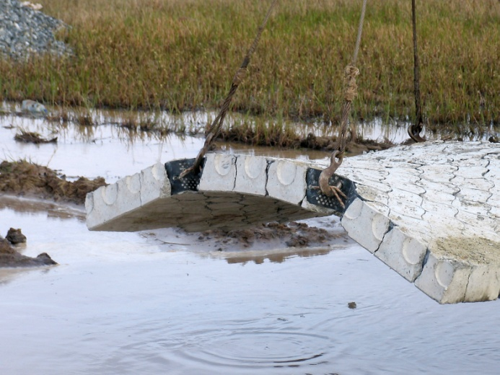
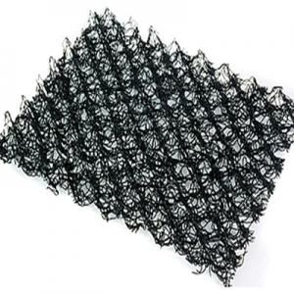
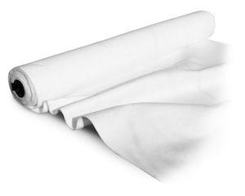
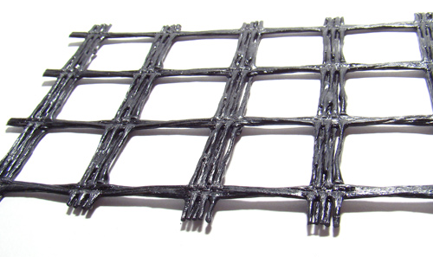
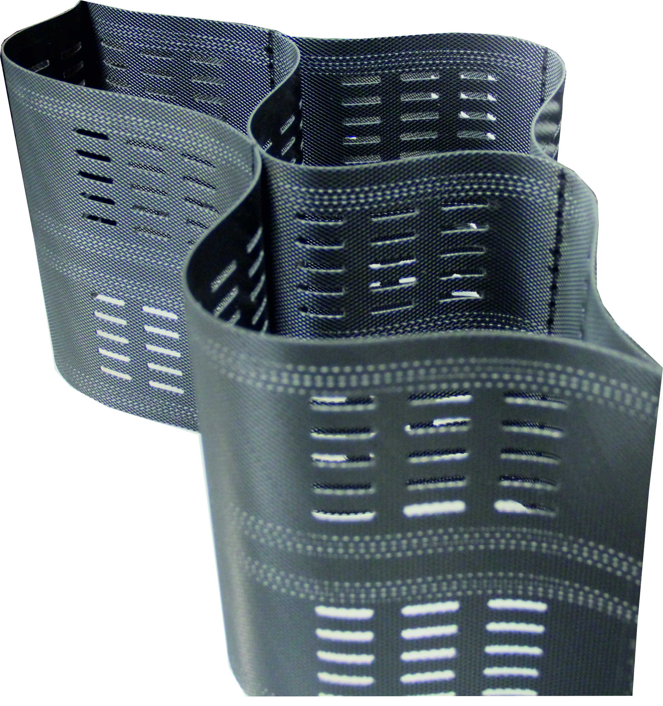
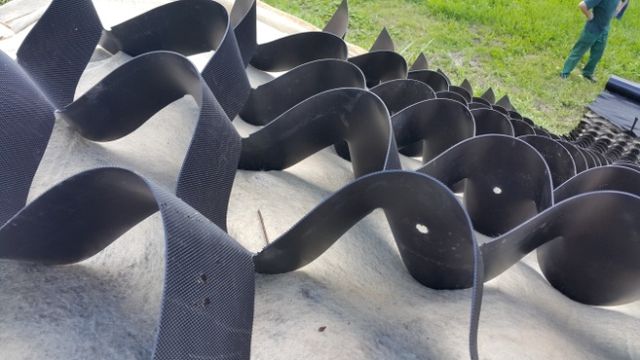
Основные конструкции с использованием геосинтетических материалов в ПАО «Газпром».
Гибкие бетонные плиты «ГЕОСОТЫ»
Геоматы
Геотекстиль
Геосетки
Георешетка «ГЕОСТЕП»
Георешетка «ГЕОКОРД» (ППР GW тип М)
6
6
www.presto.ru

Slide 7
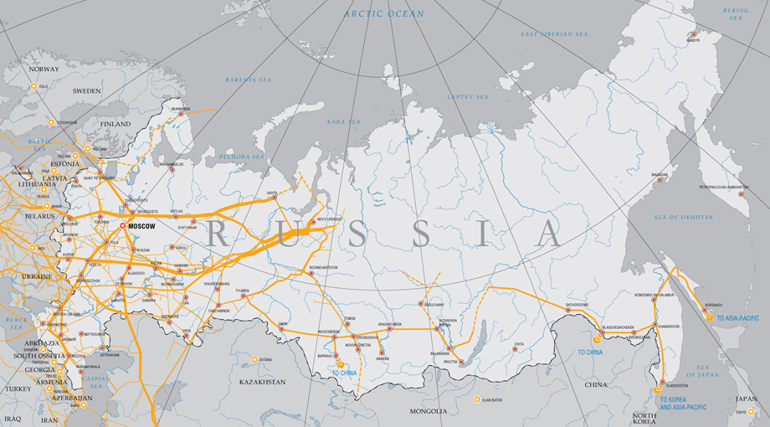
Опыт применения геоматериалов на объектах линейной части МГ в 2016-2017 гг. Результат и экономический эффект для ПАО «Газпром». Проблемы.
Объекты 2016-2017 гг., построенные с применением геоматериалов:
Обустройство Чаяндинского НГКМ;
Обустройство Бованенковского НГКМ;
Обустройство Ямбургского ГКМ;
Капремонт ГП "Пунга -Ухта - Грязовец";
Обустройство Уренгойского НГКМ;
СМГ "Бованенково-Ухта";
МГ «Уренгой – Петровск»;
МГ «Комсомольское-Сургут-Челябинск»;
МГ «Сила Сибири»;
Конденсатопровод «Оренбург-Салават-Уфа», III нитка;
Конденсатопровод Уренгой – Сургут;
Южно-Европейский газопровод, участок Починки-Анапа;
Реконструкция МГ Серпухов-Ленинград и МГ Белоусово-Ленинград.
7
7
www.presto.ru

Slide 8
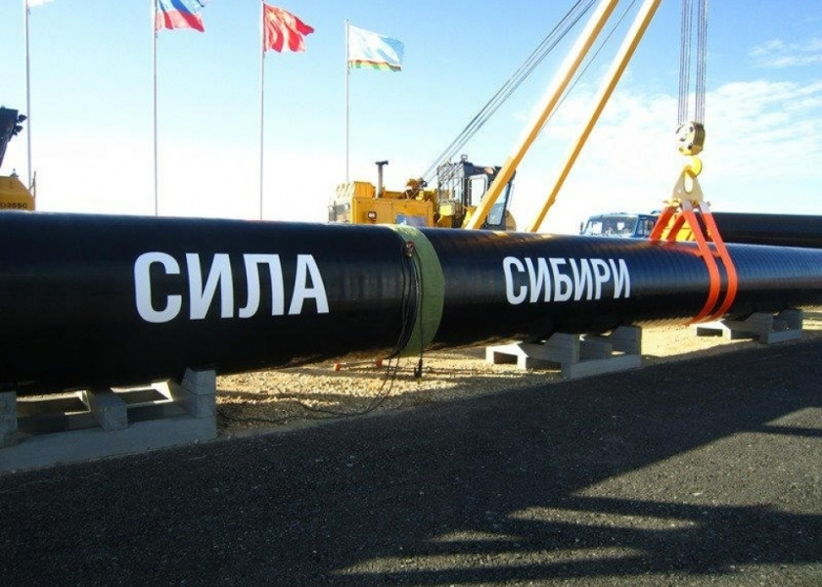
Опыт применения геоматериалов на объектах линейной части МГ в 2016-2017 гг. Результат и экономический эффект для ПАО «Газпром». Проблемы.
Применение геосинтетических материалов на «Силе Сибири»
позволило решить следующие задачи:
снижение общей стоимости строительства;
минимизация негативного воздействия природно-климатических факторов;
обеспечение безаварийной эксплуатации объекта;
увеличение межремонтных сроков, повышение долговечности конструкций;
снижение затрат на эксплуатацию;
максимальное сохранение экологии региона.
8
8
www.presto.ru

Slide 9
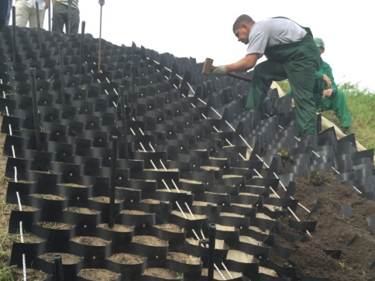
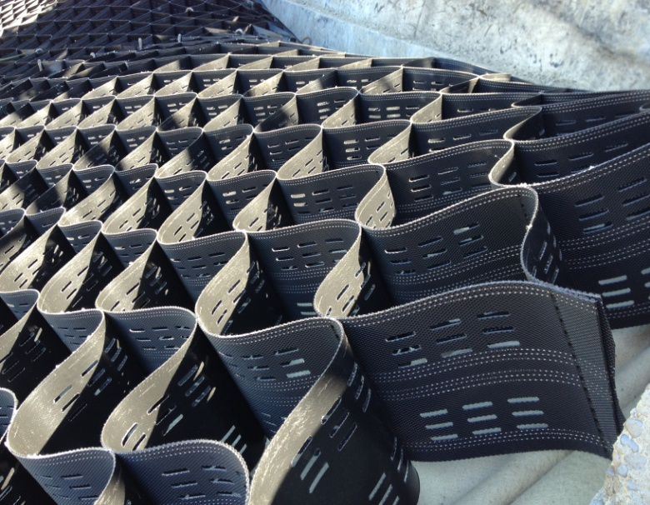
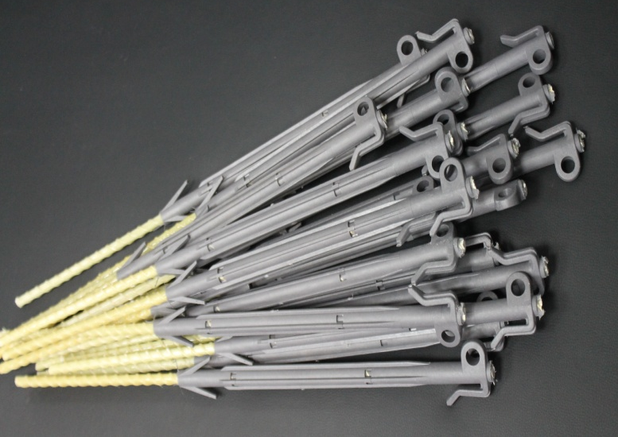
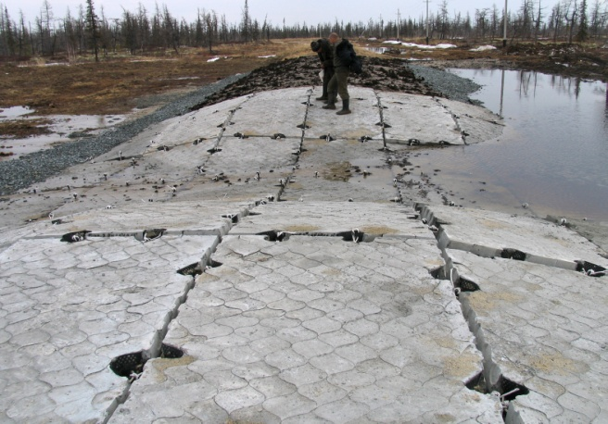
Пространственные полимерные решетки ГЕОКОРД и ГЕОСТЕП, композитные анкера ГЕОФОРС, гибкие плиты ГИБП – геосинтетические материалы нового поколения.
ГЕОКОРД®
ГЕОСТЕП®
ГЕОФОРС®
ГЕОСОТЫ®
9
9
www.presto.ru

Slide 10
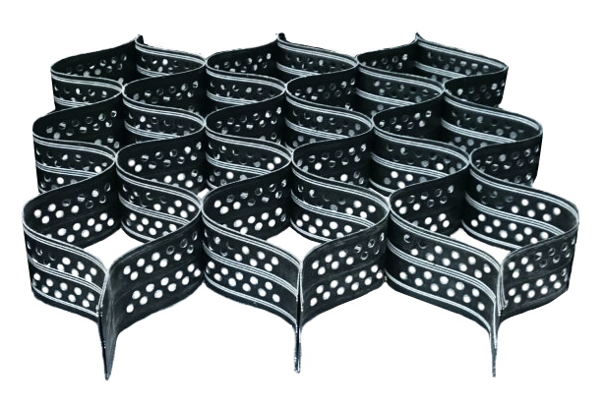
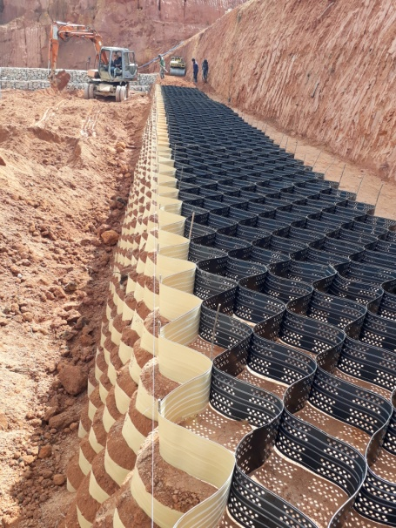
Пространственные полимерные решетки ГЕОКОРД и ГЕОСТЕП, композитные анкера ГЕОФОРС, гибкие плиты ГИБП – геосинтетические материалы нового поколения.
ОТЛИЧИЕ ОТ ТРАДИЦИОННЫХ ОБЪЕМНЫХ ГЕОРЕШЕТОК:
ГЕОКОРД армирован сверхпрочными синтетическими нитями, которые дают дополнительный запас прочности и препятствуют пластической деформации ячеек георешетки.
ГЕОКОРД выпускается под маркировкой «ППР GW тип М» по ТУ 2246-004-18649652-2011 (с изм. №1).
ПРЕИМУЩЕСТВА ППР GW тип М (ГЕОКОРД):
Повышенные прочностные характеристики на 30%.
Цена ниже на 15-20% (в сравнении с аналогичной по характеристикам продукцией).
Повышенная устойчивость к долговременным нагрузкам.
Срок службы материала увеличен до 50 лет.
Устойчивость к пластической деформации.
Соответствует международным стандартам.
РАСШИРЕННЫЙ АССОРТИМЕНТ:
Высота ячейки: 50, 75, 100, 150, 200, 300 мм
14 типоразмеров ячейки от 150 до 500 мм по стороне.
10
www.presto.ru

Slide 11
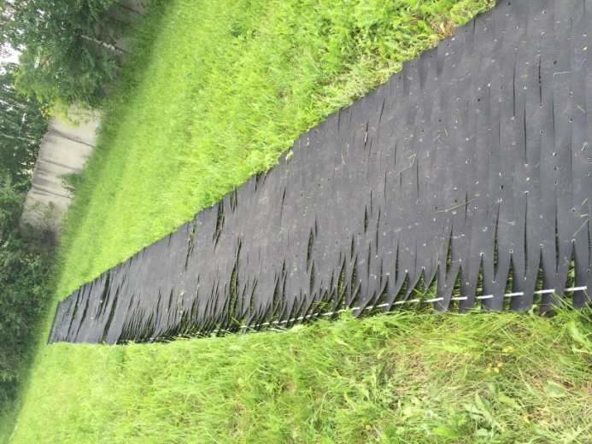
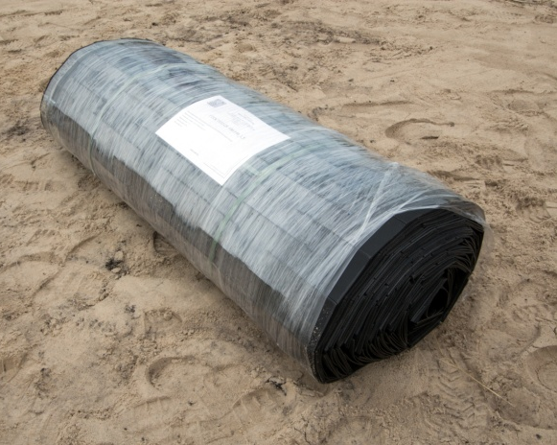
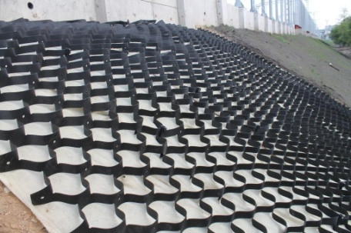
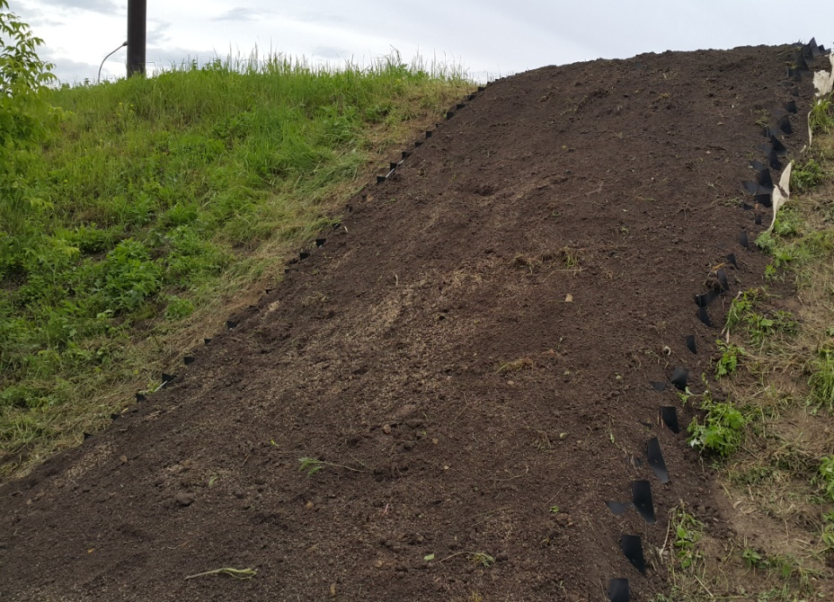
Пространственные полимерные решетки ГЕОКОРД и ГЕОСТЕП, композитные анкера ГЕОФОРС, гибкие плиты ГИБП – геосинтетические материалы нового поколения.
Инновационная бесшовная пространственная полимерная решетка «ГЕОСТЕП®» предназначена для стабилизации грунта на поверхности откоса и повышения противоэрозионных характеристик возводимых конструкций.
«ГЕОСТЕП®» представляет собой полимерный лист с продольными разрезами, расположенными в шахматном порядке (Рис.1).
Для облегчения транспортировки и складирования ИБППР «ГЕОСТЕП®» поставляется в виде рулонов (Рис.2).
При растяжении листа на откоса формируется объемная ячеистая конструкция (Рис.3), предназначенная для заполнения грунтом, фракционными или зернистыми материалами (Рис.4).
Рис.1. «ГЕОСТЕП®»
в сложенном состоянии.
Рис.2. Внешний вид рулона «ГЕОСТЕП®»
Рис.3. «ГЕОСТЕП®» в рабочем состоянии.
Рис.4. «ГЕОСТЕП®» после засыпки грунтом.
11
www.presto.ru

Slide 12

Пространственные полимерные решетки ГЕОКОРД и ГЕОСТЕП, композитные анкера ГЕОФОРС, гибкие плиты ГИБП – геосинтетические материалы нового поколения.
12
www.presto.ru

Slide 13
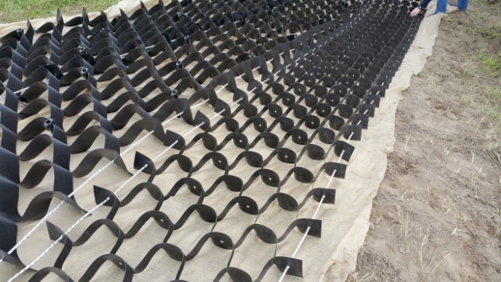
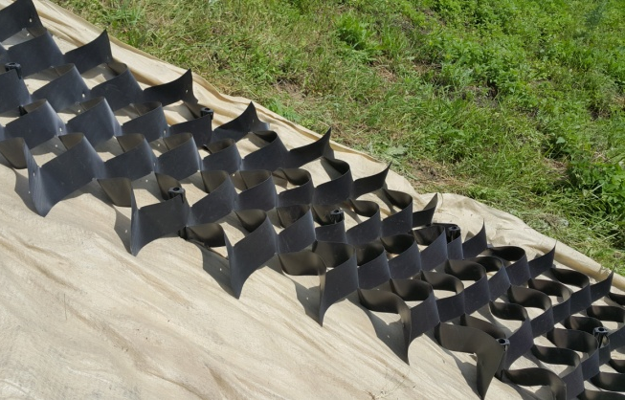
Пространственные полимерные решетки ГЕОКОРД и ГЕОСТЕП, композитные анкера ГЕОФОРС, гибкие плиты ГИБП – геосинтетические материалы нового поколения.
Преимущества георешетки «ГЕОСТЕП» для укрепления откосов:
квадратный метр укрепления с «ГЕОСТЕП» на 30% легче, чем с традиционной объемной георешеткой. Это дает снижение стоимости укрепления до 30% по сравнению с пространственной полимерной решеткой GW в связи с экономией полиэтилена;
намотка материала в рулоны позволяет упростить и ускорить процесс укладки, снизить трудозатраты, а также удешевить доставку и транспортировку;
большая длина намотки позволяет укрепить откос полностью от подошвы до бровки, обеспечив монолитность укрепления, исключает обрезки материала из-за несоответствия длины секций длине откоса (сейчас это 10%);
уменьшение вымывания/высыпания заполнителя из ячеек георешетки благодаря тому, что ребра ячеек расположены перпендикулярно горизонту, а не откосу;
существенное увеличение дренирующей способности конструкции.
13
www.presto.ru

Slide 14
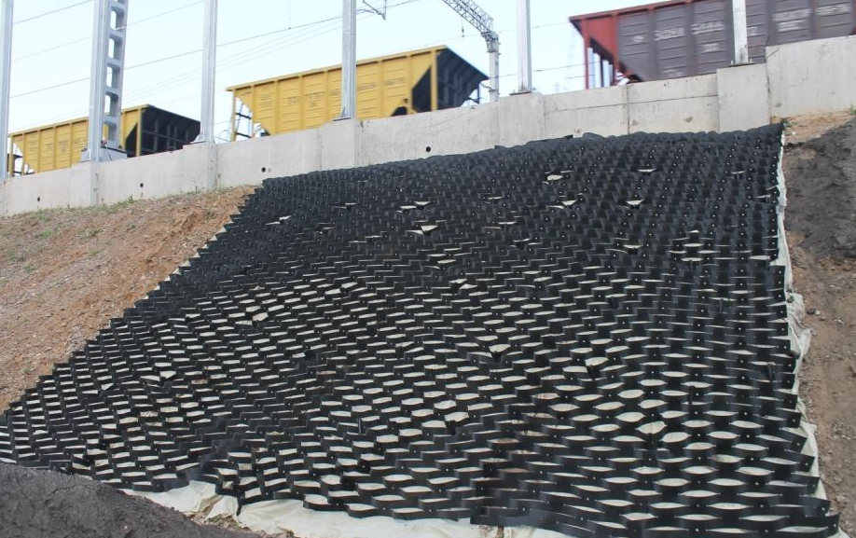
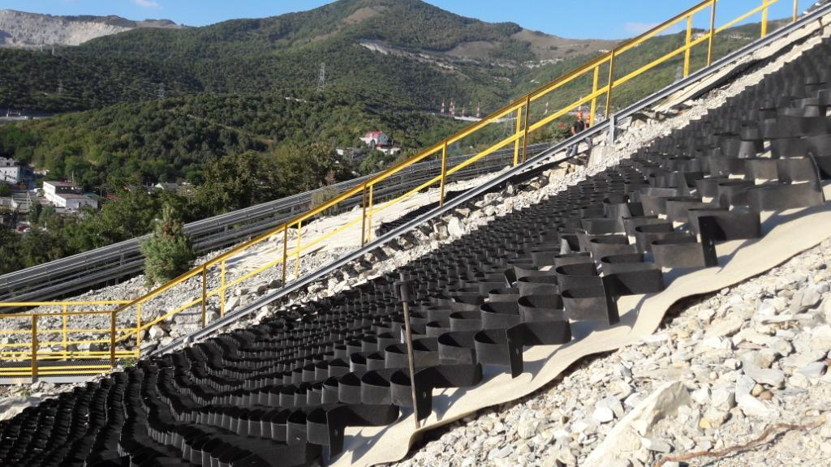
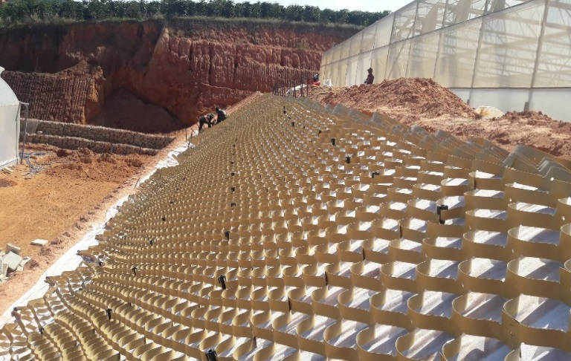
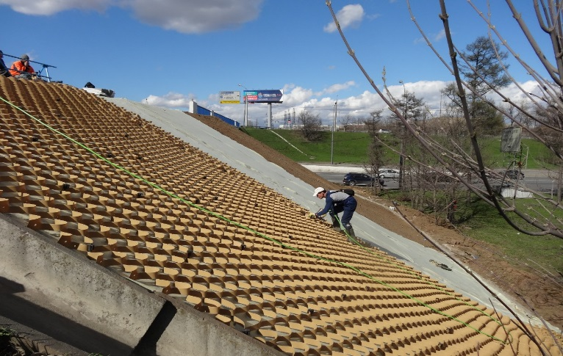
Пространственные полимерные решетки ГЕОКОРД и ГЕОСТЕП, композитные анкера ГЕОФОРС, гибкие плиты ГИБП – геосинтетические материалы нового поколения.
ОПЫТ ПРИМЕНЕНИЯ ГЕОСТЕП:
2016 г., г. Москва, укрепление откосов Московского Центрального Кольца (МЦК).
2016 г., г. Новороссийск, укрепление откосов на объекте в нефтяной отрасли (Транснефть).
2018, Вьетнам, укрепление откосов
2018, Москва, укрепление откосов (Автодор)
14
www.presto.ru

Slide 15
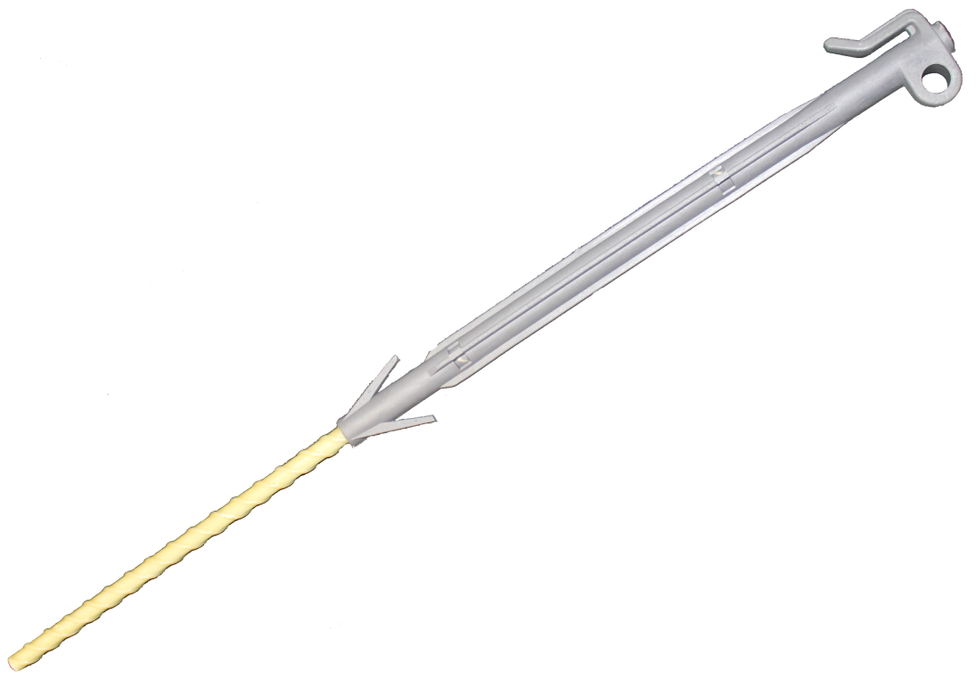
Пространственные полимерные решетки ГЕОКОРД и ГЕОСТЕП, композитные анкера ГЕОФОРС, гибкие плиты ГИБП – геосинтетические материалы нового поколения.
Композитный анкер ГЕОФОРС® предназначен для крепления объемной георешетки и других геосинтетических материалов (геотекстиль, геосетки) при строительстве.
Композитный анкер ГЕОФОРС изготавливается в соответствии с ТУ 2291-308-17996082-2016.
ГЕОФОРС состоит из двух частей: стержня и рабочей части, соединенных между собой методом литья. Стержень выполнен из стеклопластиковой либо металлической арматуры, рабочая часть - из морозостойкого ударопрочного полимера..
На рабочей части анкера имеются ребра жесткости, наличие которых существенно увеличивает жесткость анкера ГЕОФОРС в зоне, работающей на изгиб. Для облегчения вбивания в грунт, стержень анкера может быть заостренным.
ПРЕИМУЩЕСТВА АНКЕРОВ «ГЕОФОРС»:
«ГЕОФОРС» на 25% дешевле металлических анкеров;
в 7 раз легче металлической арматуры, что дает экономию на логистике и удобство при монтаже;
имеет повышенную сопротивляемость выдергиванию и выпучиванию благодаря грунтозацепам;
устойчив к коррозии и температурным воздействиям, благодаря чему срок службы увеличивается с 10 лет до 25 - 40 лет.
15
www.presto.ru

Slide 16

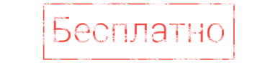
Пространственные полимерные решетки ГЕОКОРД и ГЕОСТЕП, композитные анкера ГЕОФОРС, гибкие плиты ГИБП – геосинтетические материалы нового поколения.
НАШЕ ПРЕДЛОЖЕНИЕ:
В СЛУЧАЕ ВАШЕЙ ЗАИНТЕРЕСОВАННОСТИ
МЫ ГОТОВЫ БЕСПЛАТНО ПРЕДОСТАВИТЬ
НЕОБХОДИМОЕ КОЛИЧЕСТВО МАТЕРИАЛОВ
ДЛЯ ОПЫТНЫХ УЧАСТКОВ
И ОКАЗАТЬ ТЕХНИЧЕСКУЮ ПОДДЕРЖКУ.
16
www.presto.ru

Slide 17
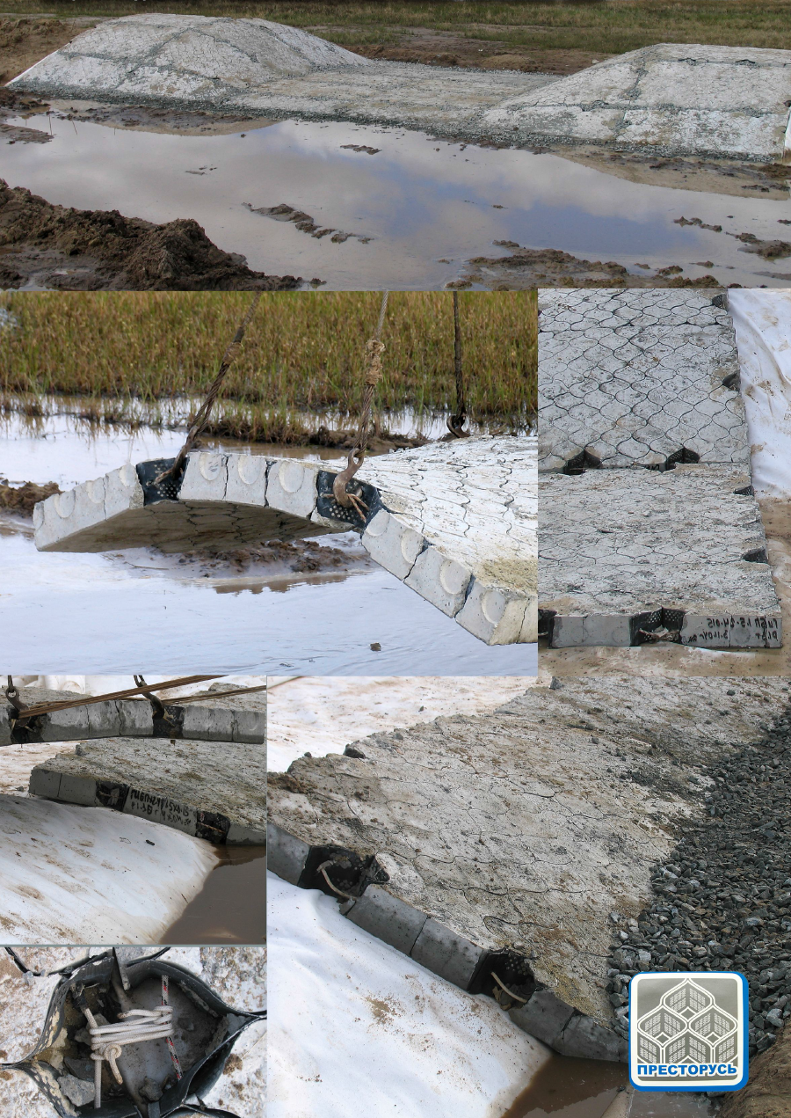
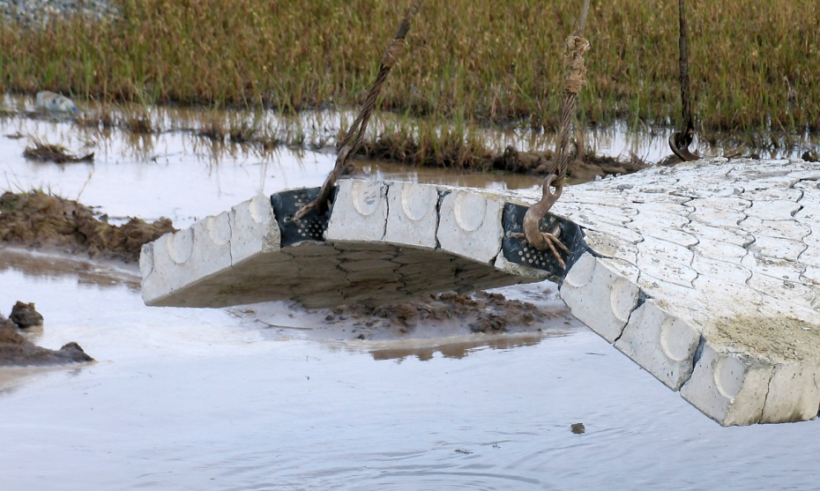
Пространственные полимерные решетки ГЕОКОРД и ГЕОСТЕП, композитные анкера ГЕОФОРС, гибкие плиты ГИБП – геосинтетические материалы нового поколения.
Гибкая бетонная плита (ГиБП) «ГЕОСОТЫ®» - это изделие, представляющие собой гибкую бетонную конструкцию, армированную пространственной полимерной решеткой (ППР) и высокопрочным полимерным шнуром. ГиБП изготавливаются в соответствии с ТУ 5841-303-17996082-2013.
Типовые ГиБП «ГЕОСОТЫ®» изготавливаются из тяжелого бетона, класс по прочности не ниже B25, морозостойкость не ниже F200, водонепроницаемость не ниже W4. Параметры бетона могут быть изменены в зависимости от требований проекта.
17
www.presto.ru

Slide 18
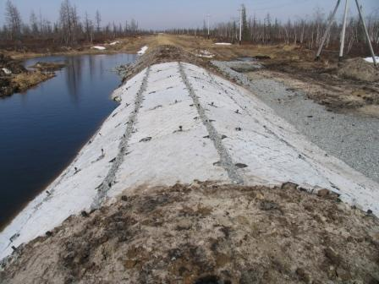
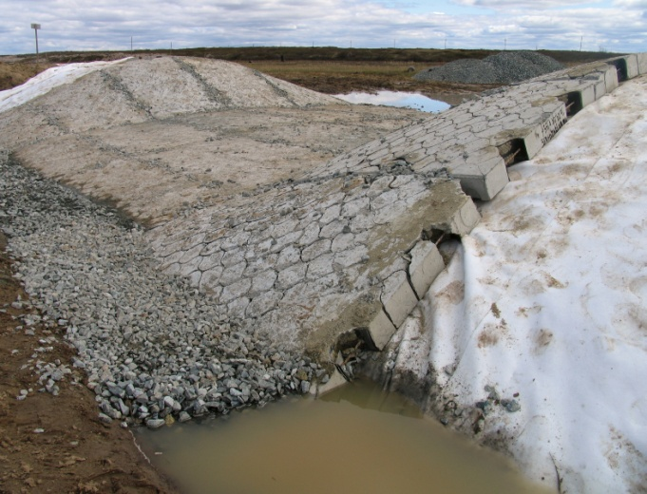
Пространственные полимерные решетки ГЕОКОРД и ГЕОСТЕП, композитные анкера ГЕОФОРС, гибкие плиты ГИБП – геосинтетические материалы нового поколения.
ОСНОВНЫЕ СФЕРЫ ПРИМЕНЕНИЯ ГиБП «ГЕОСОТЫ»:
защита трубопроводов, переходов инженерных сетей и коммуникаций от всплытия, пригруз магистральных трубопроводов;
защита переходов (трубопроводов и др. сетей) при глубоководной прокладке по дну водных преград;
защита обвалования трубопроводов от внешних механических воздействий;
инженерная защита от подтопления, бетонирование откосов, дна каналов и канав, гидротехнические сооружения;
сооружение временных проездов техники, в т.ч. через водные преграды.
18
www.presto.ru

Slide 19
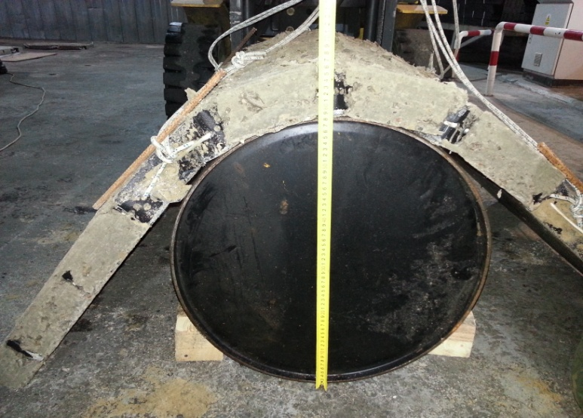
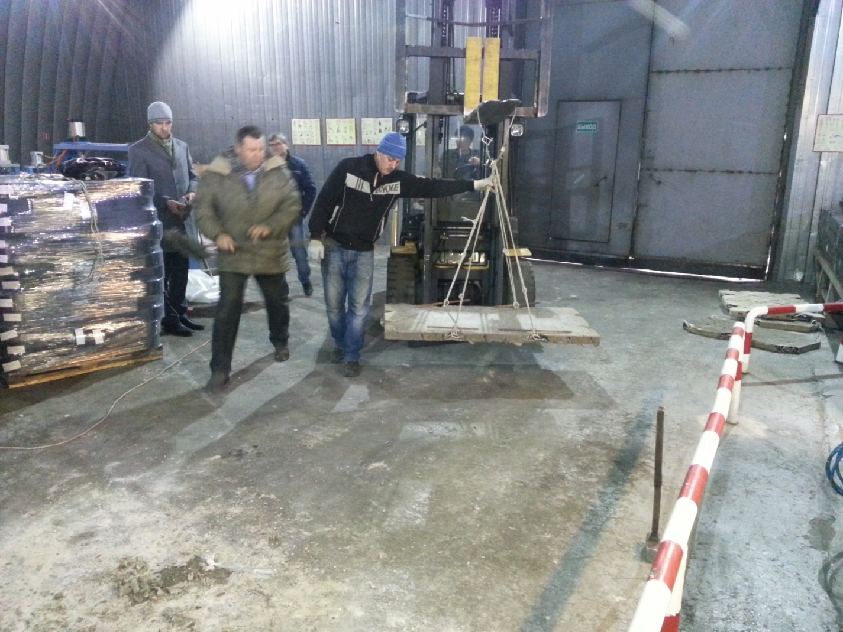
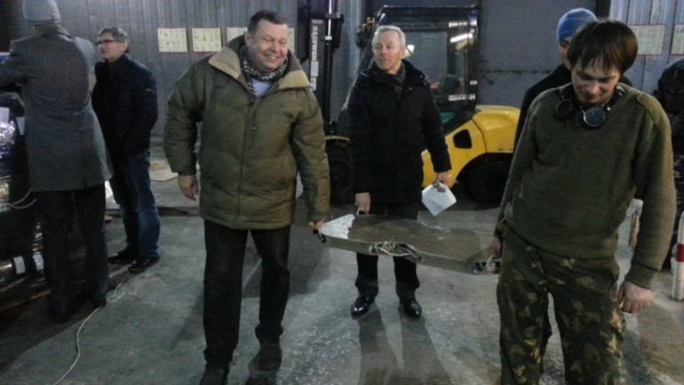
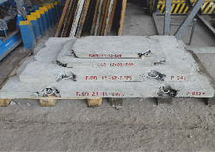
Пространственные полимерные решетки ГЕОКОРД и ГЕОСТЕП, композитные анкера ГЕОФОРС, гибкие плиты ГИБП – геосинтетические материалы нового поколения.
ОБЛЕГЧЕННЫЕ ГиБП «ГЕОСОТЫ»
УМЕНЬШЕН МИНИМАЛЬНЫЙ РАДИУС КРИВИЗНЫ С 65 ДО 30 СМ
СНИЖЕНИЕ ТОЛЩИНЫ ДО 50 ММ – СУЩЕСТВЕННАЯ ЭКОНОМИЯ РЕСУРСОВ
ОБЛЕГЧЕНИЕ
ТРАНСПОРТИРОВКИ И МОНТАЖА
ШИРОКИЙ ТИПОРАЗМЕРНЫЙ РЯД
19
www.presto.ru

Slide 20
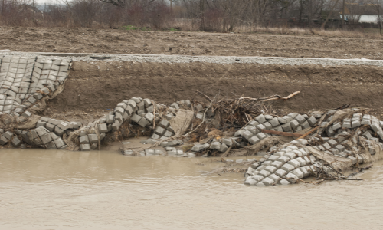
Пространственные полимерные решетки ГЕОКОРД и ГЕОСТЕП, композитные анкера ГЕОФОРС, гибкие плиты ГИБП – геосинтетические материалы нового поколения.
УГЗБМ:
ГиБП:
Преимущества ГиБП перед УГЗБМ:
Монолитная поверхность ГиБП способствует защите грунта основания от размывов и разрушений.
Ровная поверхность ГиБП «ГЕОСОТЫ» не создает дополнительное сопротивление течению.
ГиБП «ГЕОСОТЫ» армируются двумя видами высокопрочных полиамидных тросов (вдоль-поперек и по периметру),
ГиБП содержат дополнительный армирующий элемент – георешетку.
ГиБП «ГЕОСОТЫ» обеспечивает возможность для проезда транспортной техники по труднодоступным местам (броды).
УГЗБМ выпускается в 4 типоразмерах, в то время как ассортимент ГиБП представлен 13 стандартными типоразмерами.
Минимальная масса плиты ГиБП составляет всего 85 кг (УГЗБМ – 400 кг).
Для транспортировки и монтажа УГЗБМ требуются специальные приспособления (металлические траверсы, металлические поддоны), в то время как для ГиБП специальных приспособлений не требуется.
ГиБП укладываются ровно штабелями, можно уложить до 20 штук в высоту.
20
www.presto.ru

Slide 21



Снижение затрат на строительство и эксплуатацию объектов, повышение долговечности объектов строительства и ремонта ПАО «Газпром» за счет применения геоматериалов.
АО «Газпром СтройТЭК Салават» - гарант качества и патентной чистоты поставляемых материалов.
СИСТЕМА «АНТИКОНТРАФАКТ»
21
www.presto.ru

Slide 22

Снижение затрат на строительство и эксплуатацию объектов, повышение долговечности объектов строительства и ремонта ПАО «Газпром» за счет применения геоматериалов.
Через пять лет любая инновация перестает быть инновацией
Газпром на сегодняшний день отстает по скорости внедрения от других отраслей.
Необходимо ускорить внедрение инноваций в ПАО «Газпром»
22
www.presto.ru

Slide 23
Снижение затрат на строительство и эксплуатацию объектов, повышение долговечности объектов строительства и ремонта ПАО «Газпром» за счет применения геоматериалов.
Применение ГЕОКОРД при строительстве «Силы Сибири»
Экономия 200 млн. рублей
23
www.presto.ru

Slide 24

Снижение затрат на строительство и эксплуатацию объектов, повышение долговечности объектов строительства и ремонта ПАО «Газпром» за счет применения геоматериалов.
Предложения в резолюцию совещания:
1. ООО «Газпром проектирование» применять в проектах:
вместо традиционных пространственных полимерных решеток инновационную георешетку ППР GW тип М («ГЕОКОРД»);
вместо УГБЗМ – ГИБП «ГЕОСОТЫ»;
вместо металлических анкеров и анкеров «ПРУТТЕКС» – композитные анкера «ГЕОФОРС».
2. ООО «Газпром ВНИИГАЗ» ускорить прохождение экспертизы инновационных материалов, мотивировать разработчиков инноваций пониженной стоимостью услуг по экспертизе ТУ инновационных материалов.
Благодарю
за внимание!
24
www.presto.ru

